Slide 1
Сервис доставки еды и продуктов
Павленко Владимир Евгеньевич
группа 2994

Slide 2





Использованные технологии

Slide 3
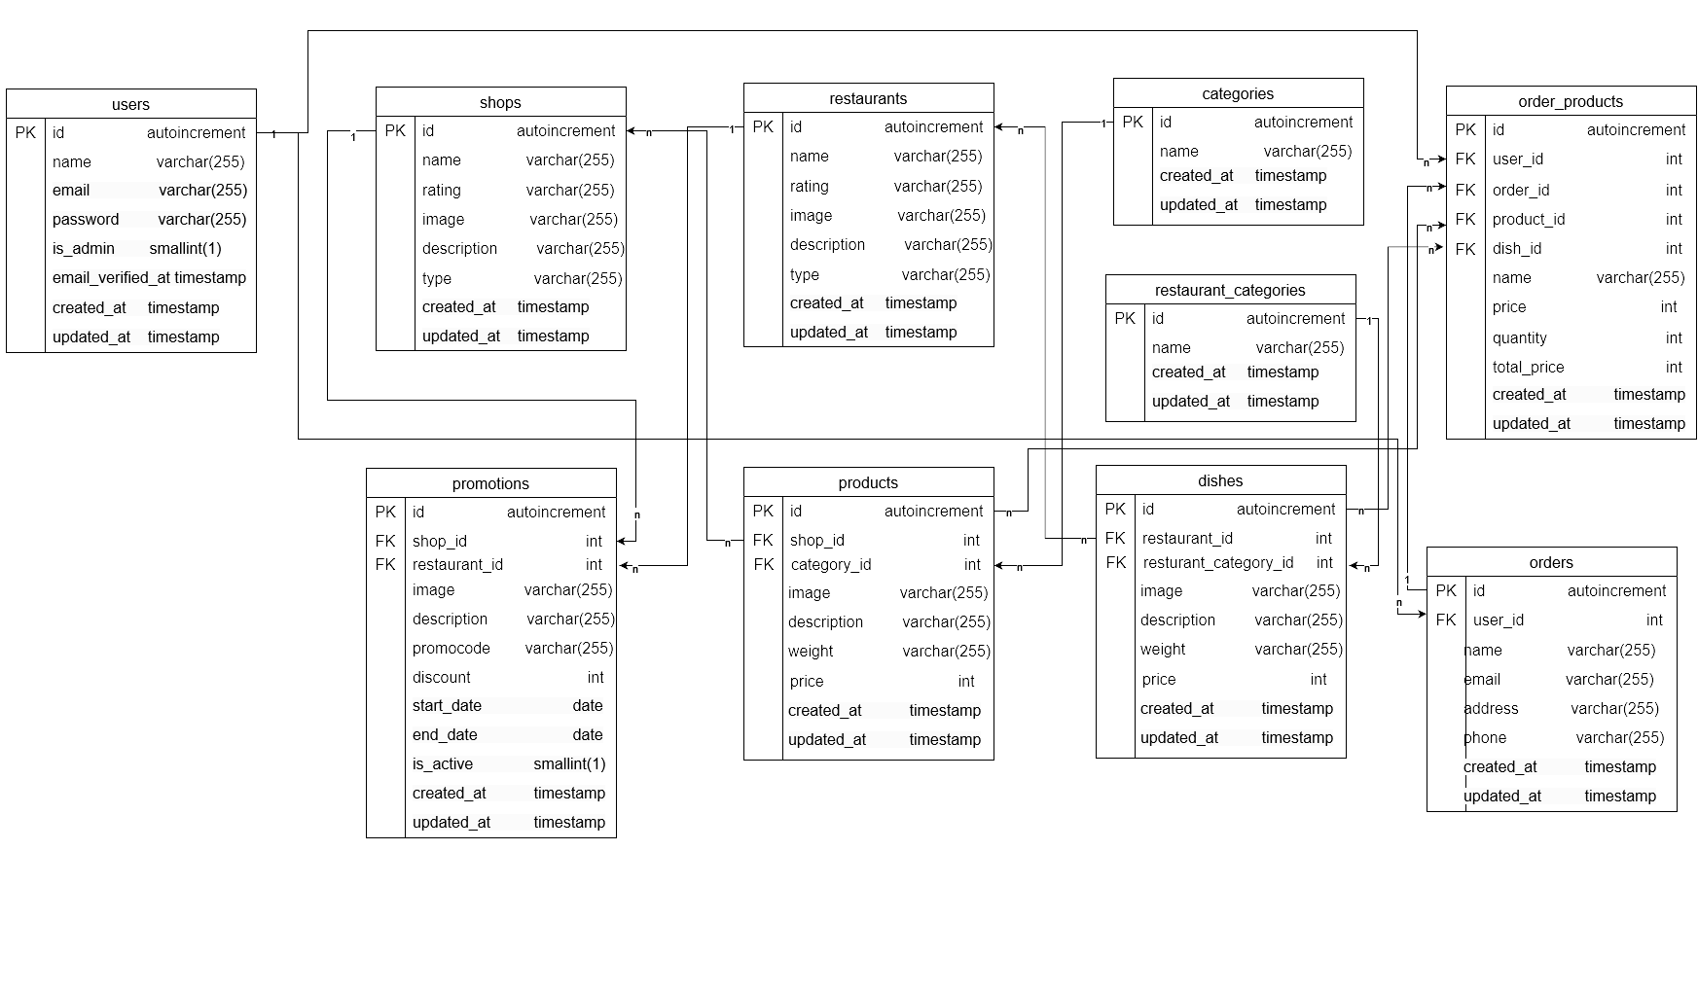
Модель базы данных

Slide 4
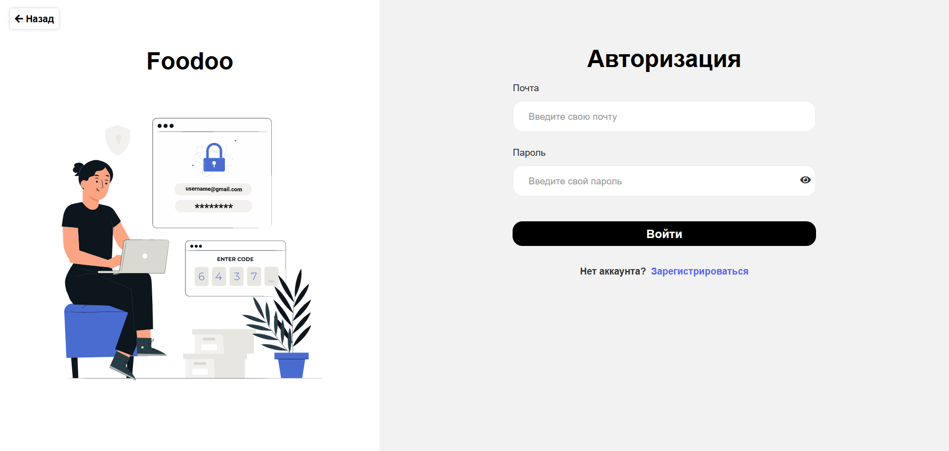
Разработка интерфейса

Slide 5
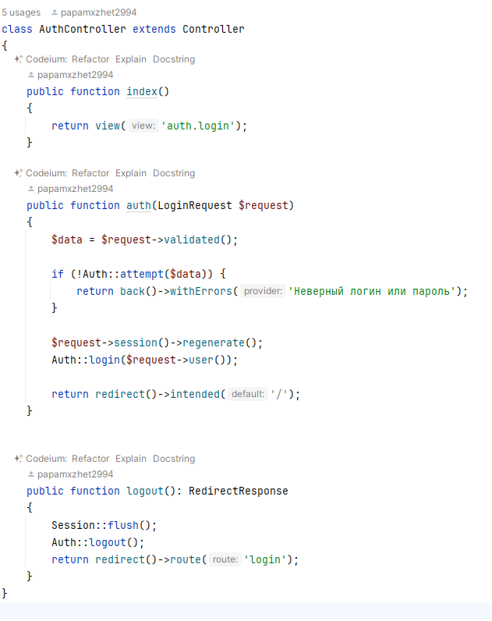
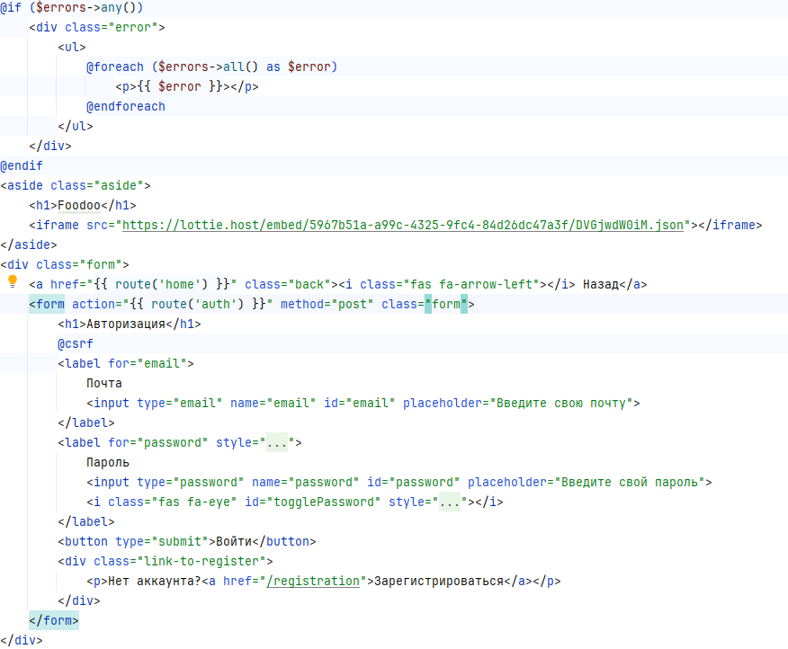

Slide 6
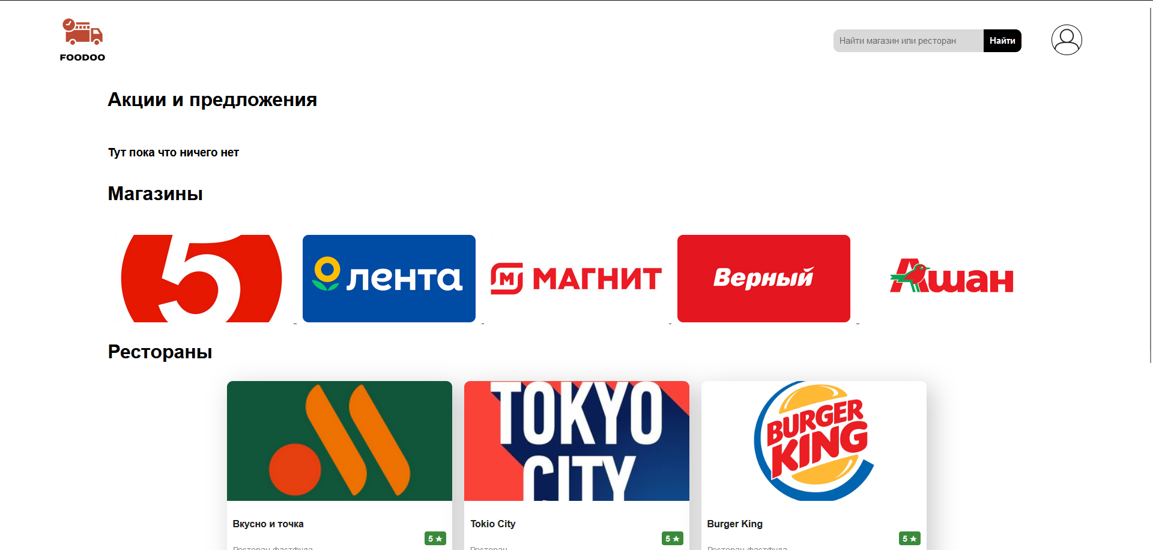

Slide 7
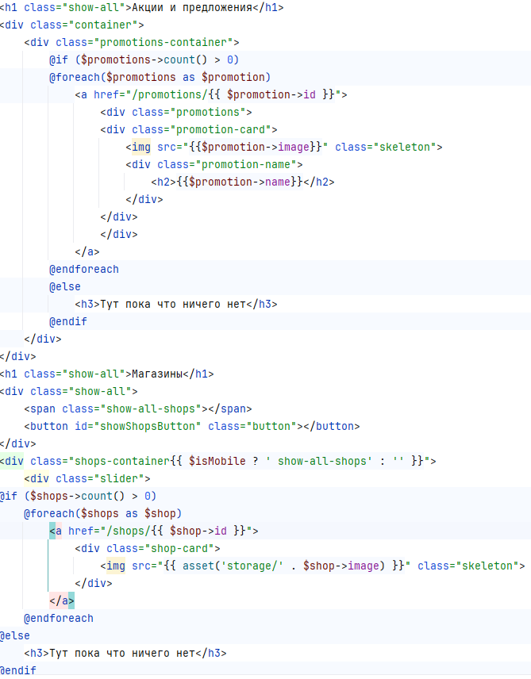
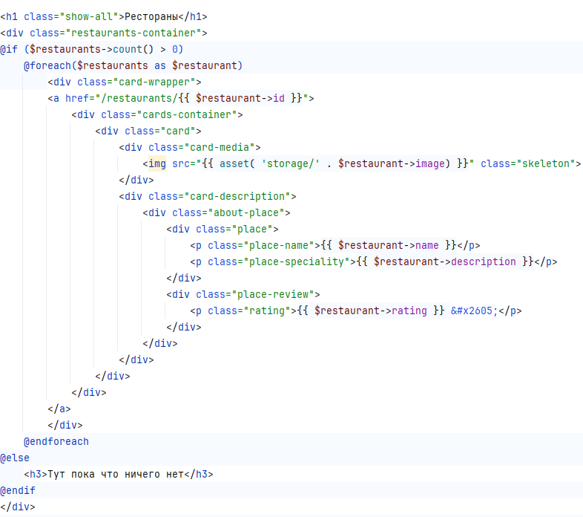

Slide 8
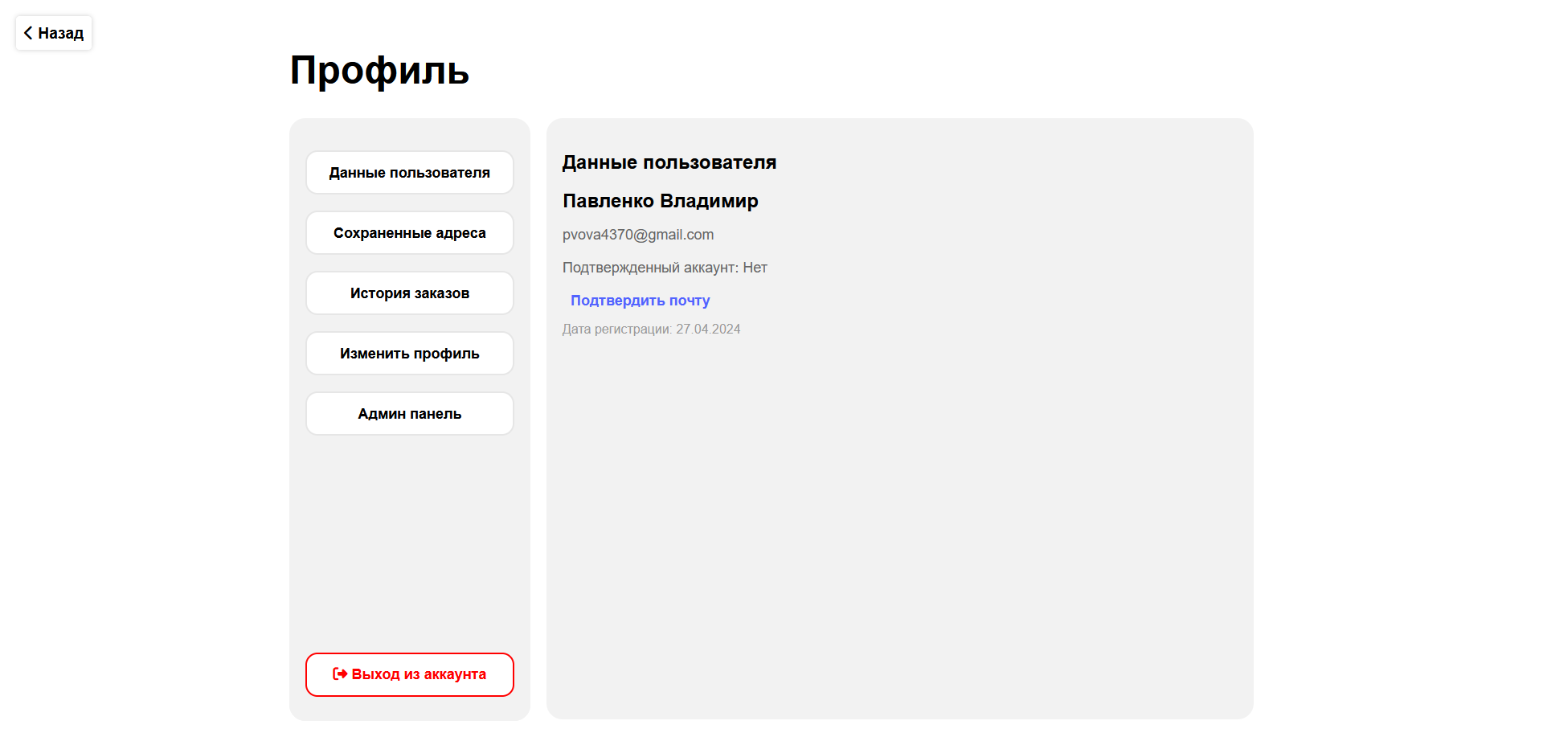

Slide 9
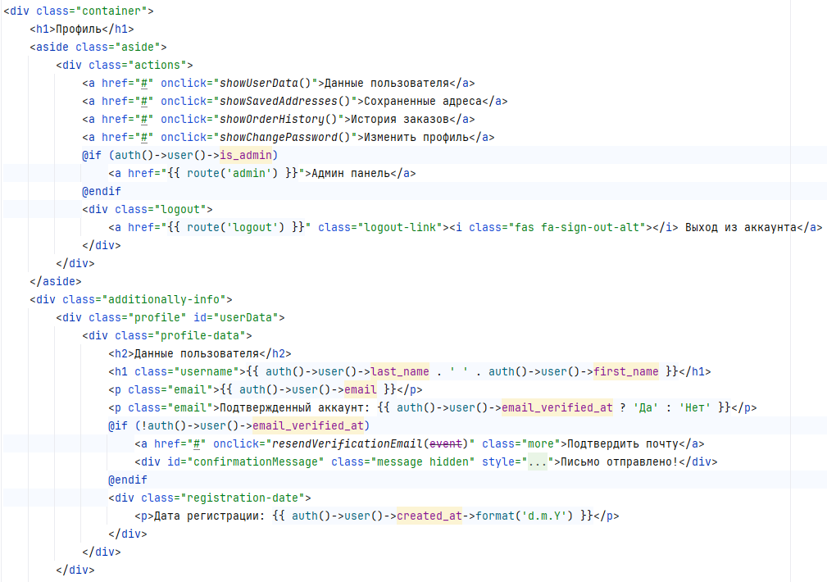
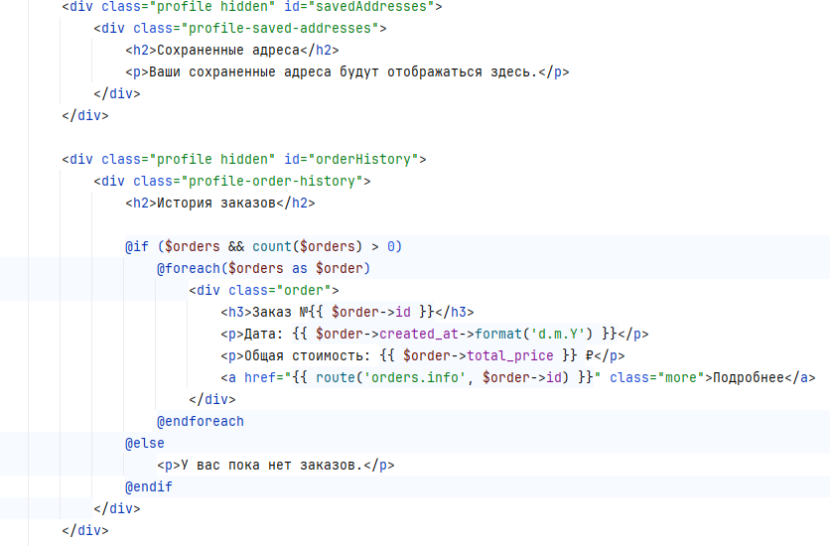
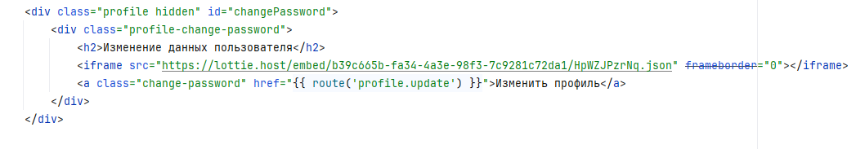

Slide 10
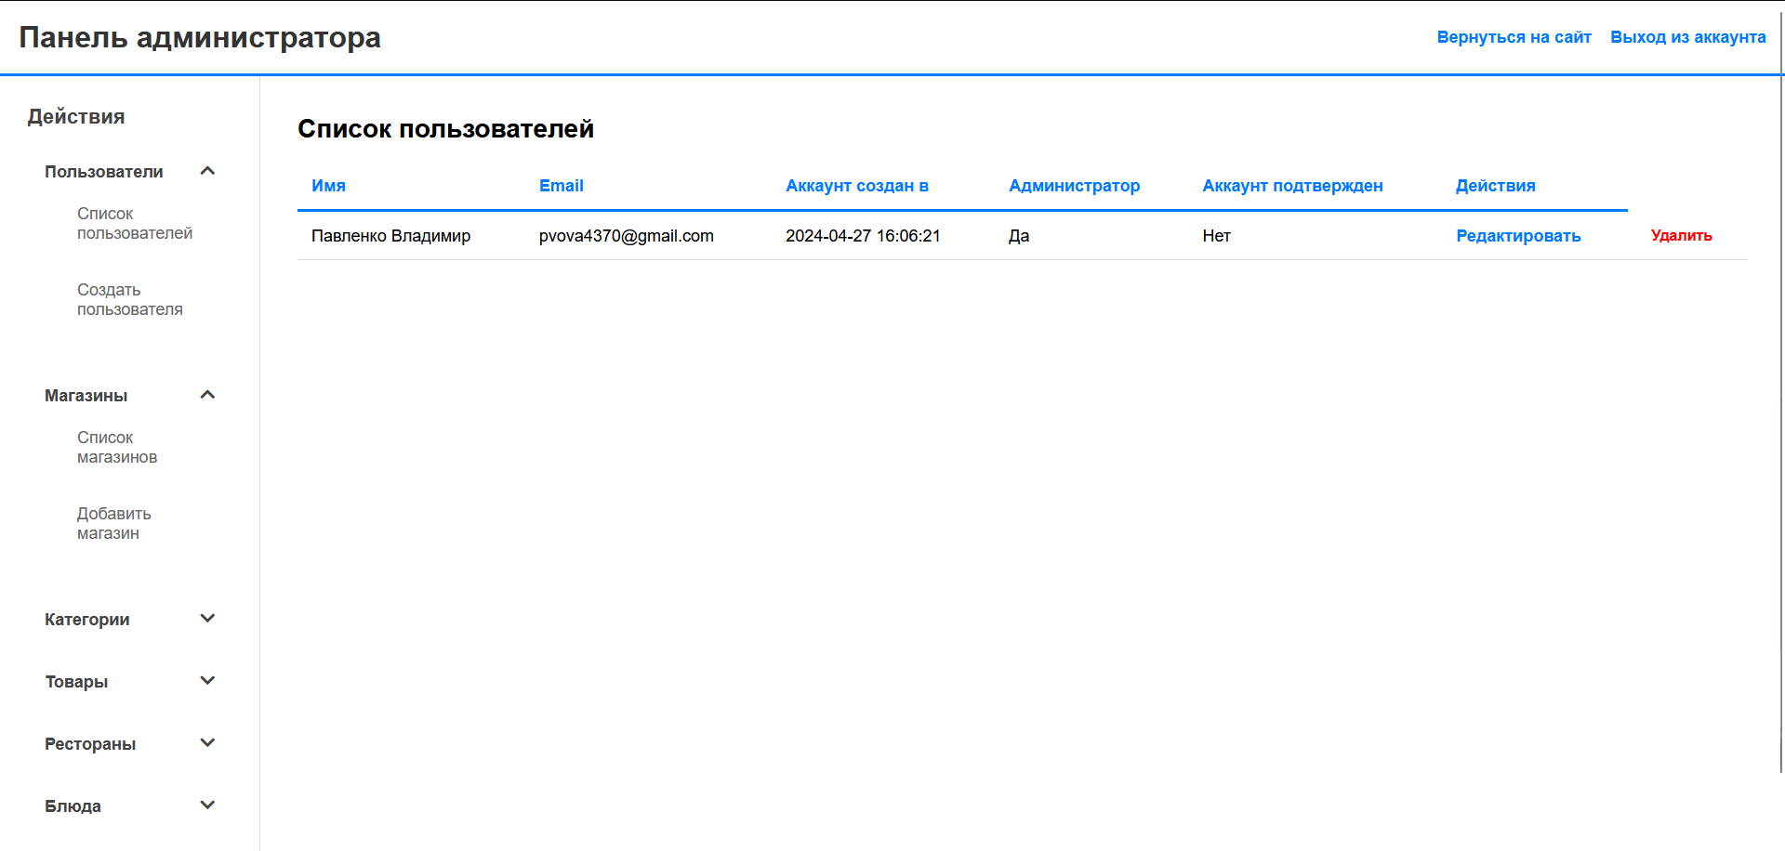

Slide 11
Заключение
В результате курсового проектирования были отточенные практические навыки программирования
В данной работе были решены почти все поставленные задачи, начиная знакомства с предметной областью и заканчивая разработкой самого сайта
На этапе проектирования было создан сайт средствами программы PhpStorm

